Slide 1
ПРИЧА О МИЛОСТИВОМ САМАРЈАНИНУ
Православна вјеронаука
8. разред

Slide 2
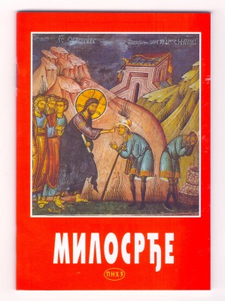
У СТАРИНИ ЈЕ СХВАТАЊЕ О БЛИЖЊЕМ БИЛО КРАЈЊЕ УСКО.
ХРИСТОС ЈЕ ПОСТАВИО НОВОЗАВЈЕТНИ ЗАКОН ЉУБАВИ У ПРИЧИ О МИЛОСТИВОМ САМАРЈАНИНУ.

Slide 3
СВАКИ ЧОВЈЕК ЈЕ ОД НЕПРОЦЈЕЊИВЕ ВРИЈЕДНОСТИ, БЕЗ ОБЗИРА НА НАЦИОНАЛНУ ПРИПАДНОСТ!
ХРИСТОС ПОСТАВЉА ЗАКОН ЉУБАВИ ПРЕМА БОГУ И ПРЕМА БЛИЖЊЕМ!

Slide 4
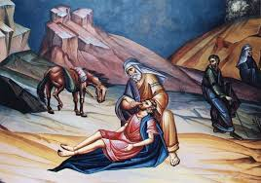
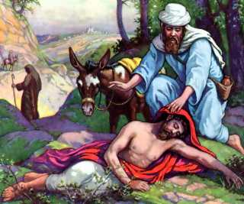
САДРЖАЈ ПРИЧЕ О МИЛОСТИВОМ САМАРЈАНИНУ
ЧОВЈЕК НЕКИ ПОШАО ЈЕ ИЗ ЈЕРУСАЛИМА У ЈЕРИХОН.
НА ПУТУ СУ ГА НАПАЛИ РАЗБОЈНИЦИ,ОПЉАЧКАЛИ И ПОЛУМРТВА ОСТАВИЛИ.
ТИМ ПУТЕМ СУ ПРОШЛИ СВЕШТЕНИК И ЛЕВИТ, А ОД КОЈИХ СЕ ОЧЕКИВАЛО ДА ЋЕ МУ ПОМОЋИ.
ОНИ СУ САМО ПРОШЛИ ПОРЕД ЊЕГА.
НА КРАЈУ МУ ЈЕ ПОМОГАО САМАРЈАНИН.

Slide 5
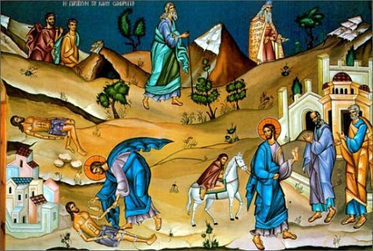
АНАЛИЗА ПРИЧЕ О МИЛОСТИВОМ САМАРЈАНИНУ
САМАРЈАНИН – МИЛОСРЂЕ – БЛИЖЊИ;
САМАРЈАНИНОВА ЉУБАВ НАДИЛАЗИЛА ЈЕ ВЈЕРСКЕ И НАЦИОНАЛНЕ ГРАНИЦЕ.
САМАРЈАНИН ЈЕСТЕ САМ ХРИСТОС.
ОВА ПРИЧА УПУЋЕНА ЈЕ СВАКОМ ЧОВЈЕКУ.

Slide 6
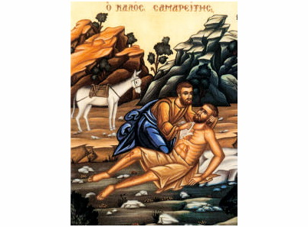
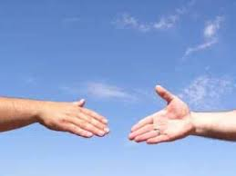
ПОУКА
ВЈЕРА КОД ХРИШЋАНА ТРЕБА ДА БУДЕ ЖИВА, ОДНОСНО ДА БУДЕМО СПРЕМНИ СВАКОМ ЧОВЈЕКУ ПРУЖИТИ РУКУ ПО УЗОРУ НА ОВОГ САМАРЈАНИНА.

Slide 7
Одговори на питања у уџбенику на страни 51!
ХВАЛА НА ПАЖЊИ!

